Slide 1


YouPlay: Recomendador de videojuegos
Víctor de la Fuente Martínez
Sistemas de Información de Gestión y Business Intelligence

Slide 2
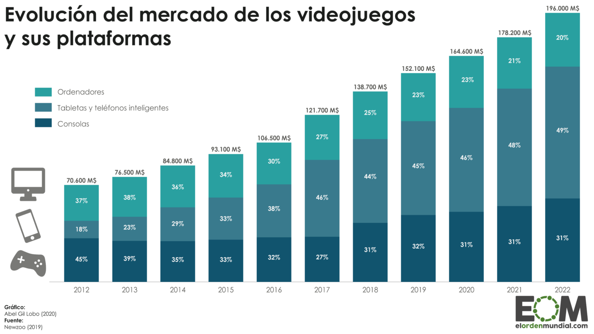

INTRODUCCIÓN

Slide 3


HERRAMIENTAS UTILIZADAS
CSV Kaggle
Neo4j AuraDB
y Cypher

Slide 4



Framework Angular
HTML/SCSS
Typescript

Slide 5
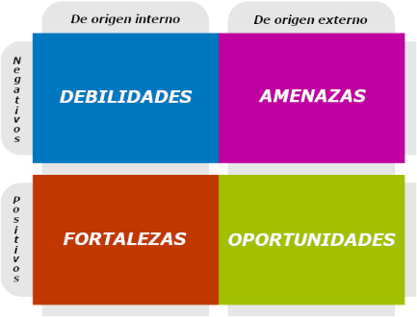
DAFO

Slide 6



Líneas de futuro
Mejorar algoritmo recomendación
Añadir usuarios
- Añadir otro tipo de ocio

Slide 7
Referencias
Csv de Kaggle: https://www.kaggle.com/code/kendallgillies/video-game-sales-by-genre
Foros de Kaggle: https://www.kaggle.com/discussion
Cursos Neo4j: https://graphacademy.neo4j.com
Visual Studio Code: https://code.visualstudio.com
Inicio en Angular: https://angular.io/start
Páginas de ayuda en Angular: https://material.angular.io/
Página para la creación de componentes en Angular: https://material.angular.io/components/categories

Slide 8
Neo4j AuraDB: https://neo4j.com/cloud/platform/aura-graph-database/
GitHub: https://github.com
GitHub del trabajo: https://github.com/vdelam00/SIBIVideojuegos
OSF del proyecto: https://osf.io/j7q8y/
Foros de ayuda de Neo4j: https://community.neo4j.com
Recursos y ayuda de SCSS: https://sass-lang.com/guide
Ayuda en la creación del DAFO: https://www.cerem.es/blog/claves-para-hacer-un-buen-dafo-o-foda#:~:text=Los%20

Slide 9

FIN
¡Damos paso a la aplicación!

